Slide 1
Patron
www.ipatron.cz
Horšovský Týn, 25. září 2019
Notes:
1
1

Slide 2
Proč Patron?
projekt Patron poskytuje mladým lidem z dětských domovů průvodce a pozitivní vzor na cestě do samostatného života
400
mladých lidí ročně
odchází z dětských domovů
50%
z nich se potýká
s bezdomovectvím
90%
z nich, je navázáno na vychovatelky z DD
To je problémem ve chvíli, kdy děti opustí domov a z jejich života se vychovatelky vytratí. Patron zůstává!

Slide 3
Patron
Základní parametry projektu:
Společný projekt LOM a Múzy dětem
Projekt běží 7. rokem
Cyklus projektu – 2 roky
www.ipatron.cz
Notes:
3
3

Slide 4
Kde Patron pomohl
Celkem 32 DD z 10 krajů
102 patronských dvojic
(86 muži, 16 ženy)
25 mladých lidí doprovozeno do samostatného života – z toho 22 má stabilní bydlení a práce
Notes:
4
4

Slide 5
Projekt Patron
Nábor patronů
(kdo je patron?)
Vstupní interview
Školení
Seznámení s klukem
Pravidelné setkávání patron - kluk
Supervize patronů
(každé 3 měsíce)
Odchod mladého muže z DD
Setkávání patron – kluk
Úspěšné zapojení do samostatného života
Ukončení patronského vztahu

Slide 6
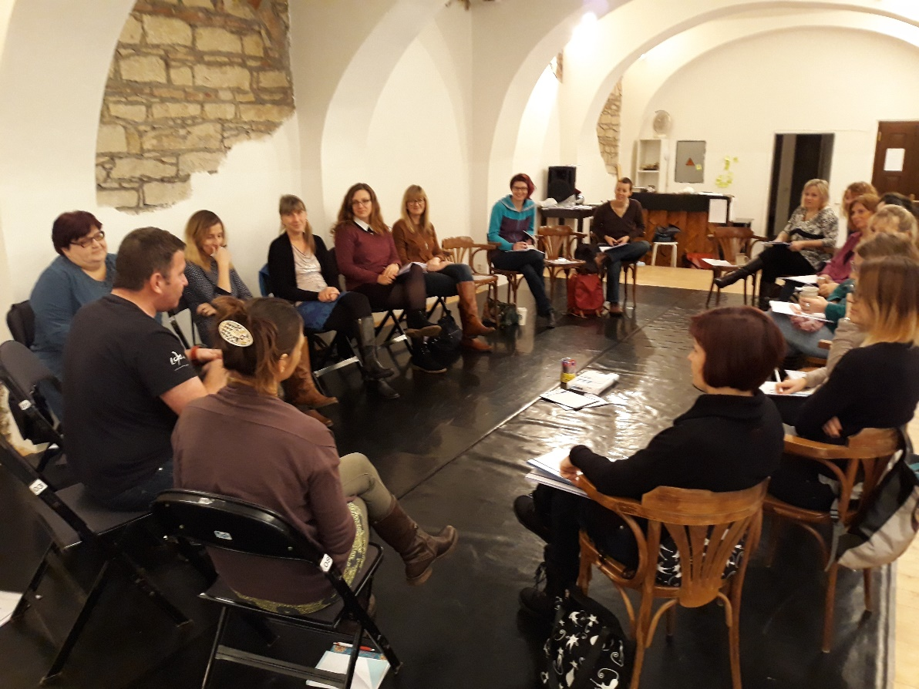
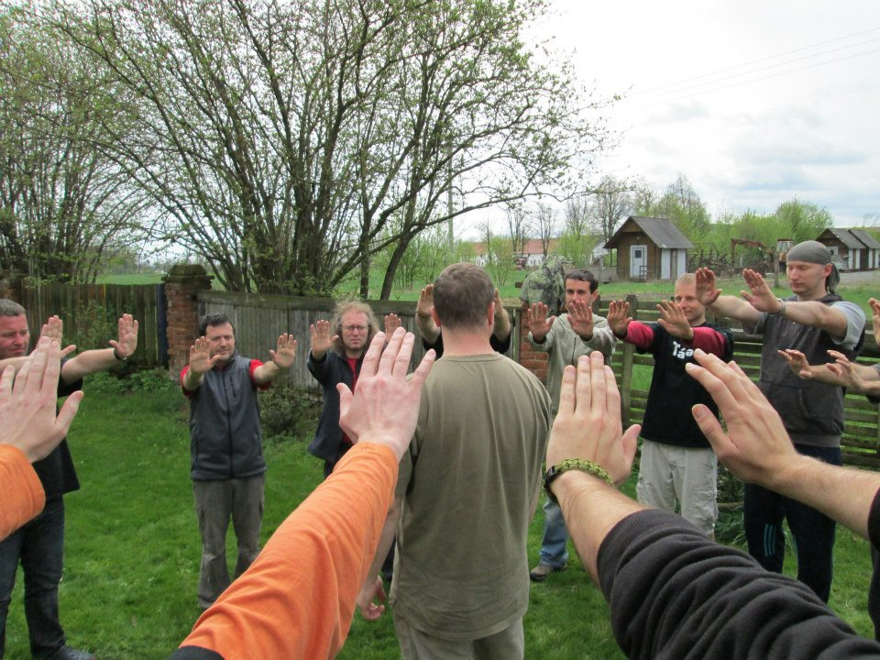
Školení patronů a patronek
Sebepoznání a seznámení se se specifiky mladých lidí z dětských domovů
Příprava patronských projektů
www.ipatron.cz
Notes:
6
6

Slide 7
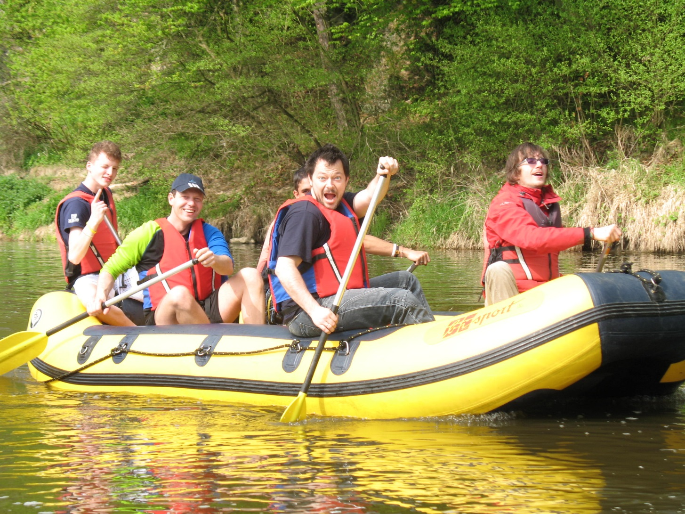
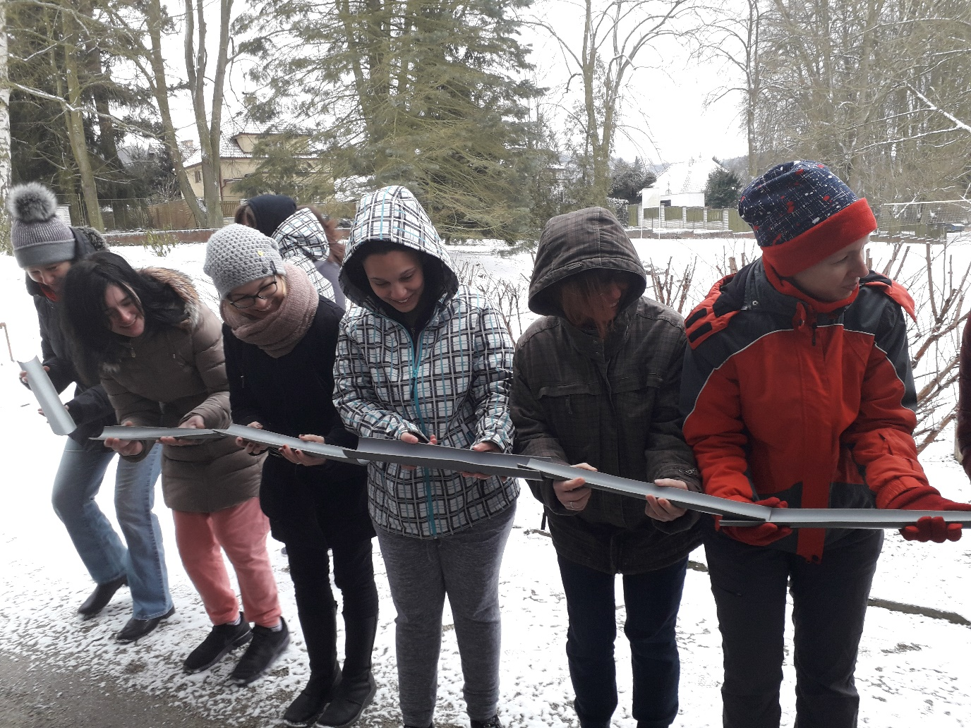
Seznamovací víkend
Zážitkový víkend a navazování vztahů
www.ipatron.cz
Notes:
7
7

Slide 8
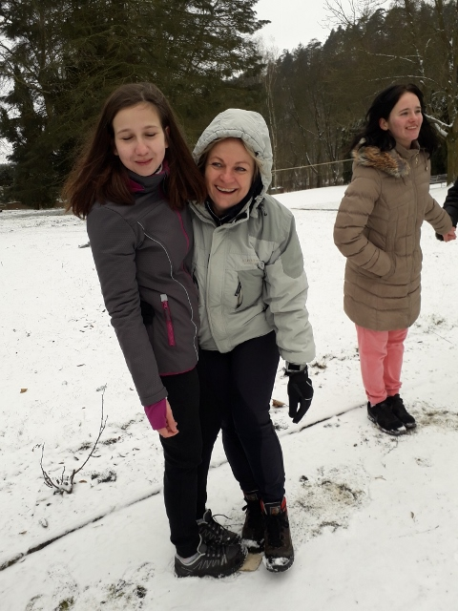
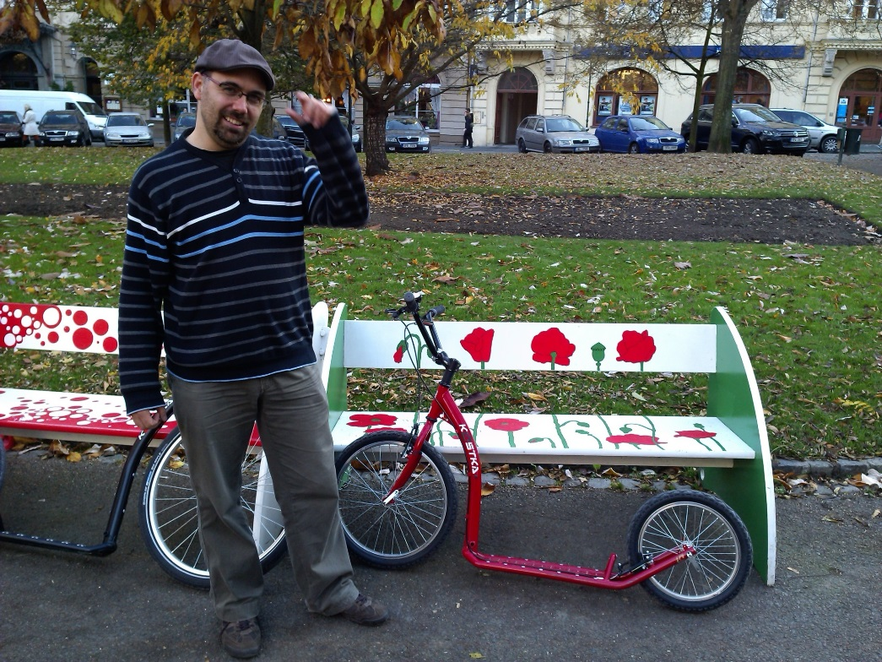
Patronské setkávání
Minimálně 1 za měsíc se potkat
www.ipatron.cz
Notes:
8
8

Slide 9
Patron v Plzeňském kraji
Navázána spolupráce s DD Kašperské Hory, Planá u ML, Tachov a Plzeň - Domino
17 patronských dvojic
9 kluků již osamostatněno
(6 stabilních, 1 VTOS)
Aktuálně 8 kluků v projektu (4 stále v DD)
Notes:
9
9

Slide 10
Patron
Mít se o koho opřít
lukas.talpa@ilom.cz
www.ipatron.cz
Notes:
10
10

